Slide 1


Slide 2
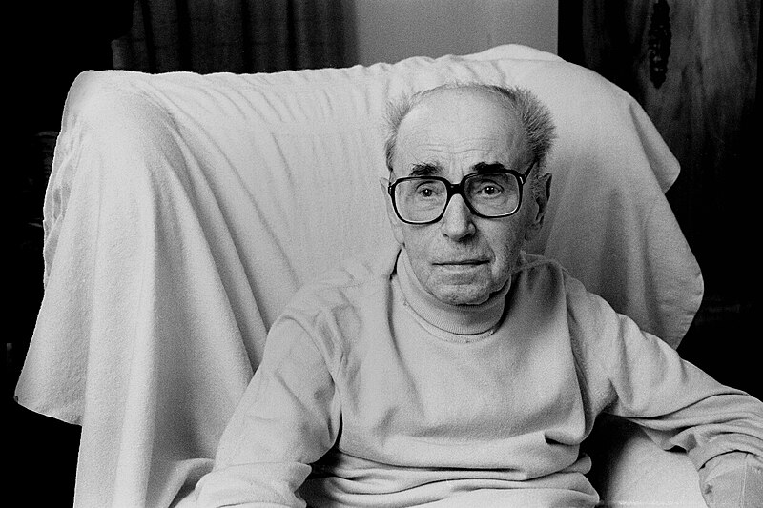
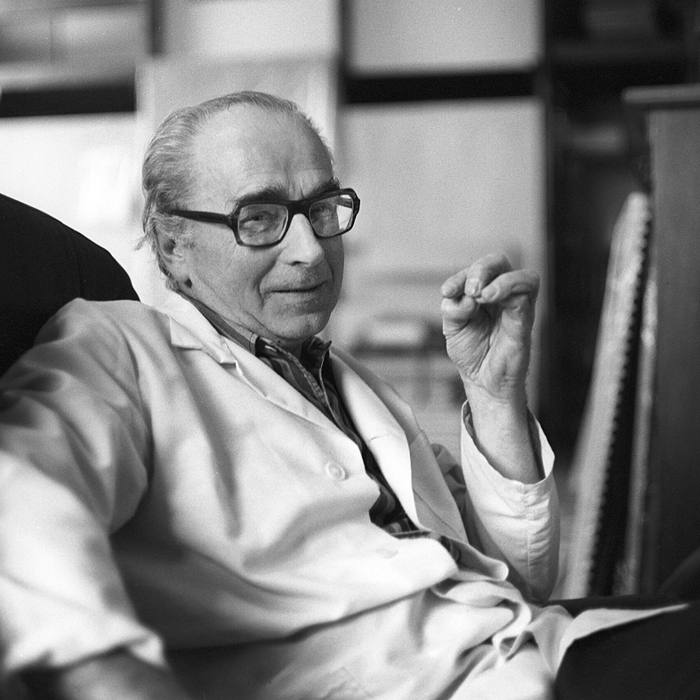
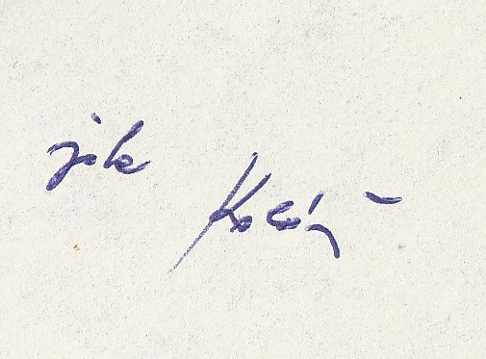
Jiří Kolář
24. září 1914 – 11. srpna 2002
Básník, dramatik, sběratel umění umělec
Autor mnoha originálních výtvarných technik
1979 stipendium v Berlíně
1980 přesídlil do Paříže
Po Sametové revoluci začal navštěvovat Česko
Koláže z papíru tiskovin atd.

Slide 3
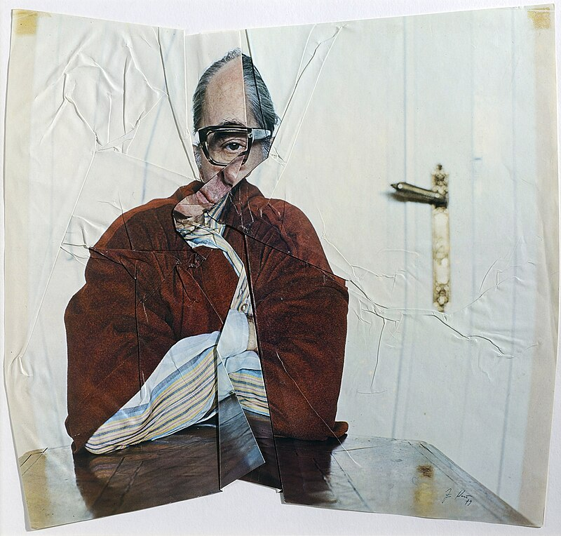
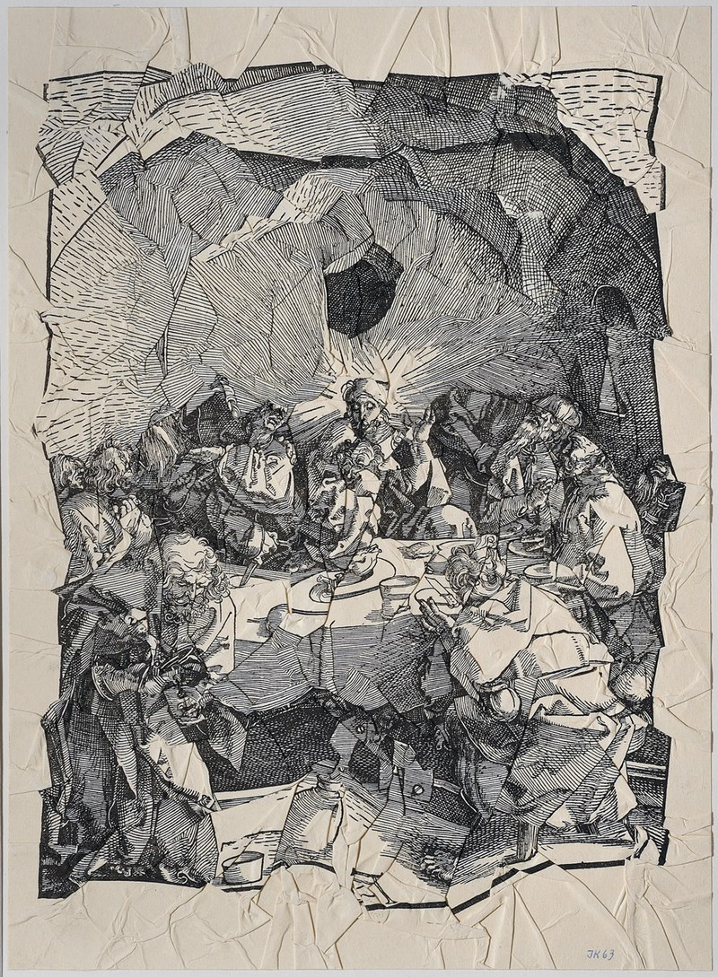
Muchláž
Výtvarná technika, při které se používá zmačkaný papír
(případně i jiné materiály)
Jiří Kolář, Dürer –
Poslední večeře (1963)
Jiří Kolář, Autoportrét (1971)

Slide 4
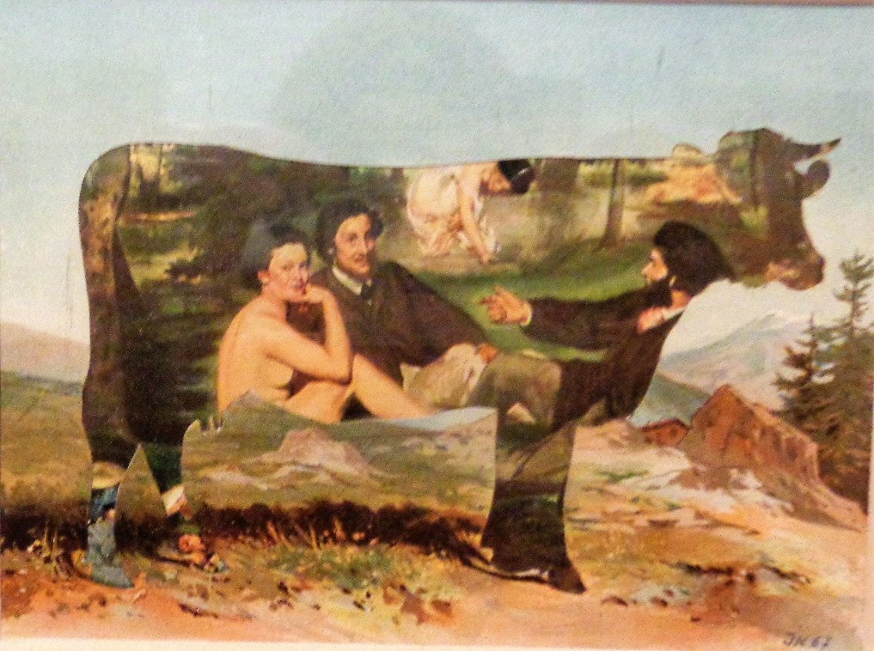
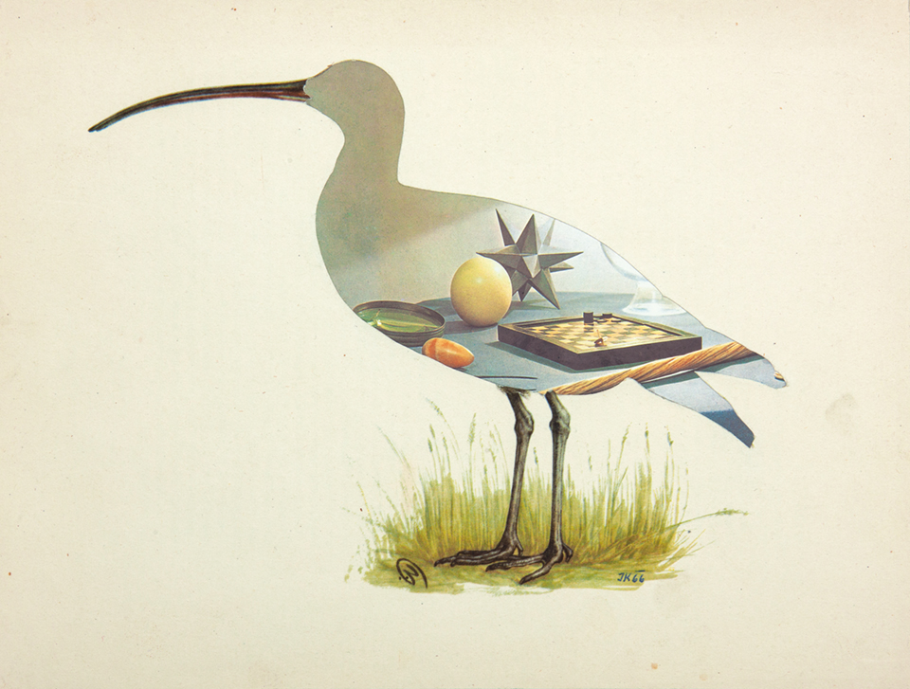
Proláž
V jednom obraze se vyřízne část a na její místo se vloží část jiného obrazu
Jiří Kolář, Z cyklu Ornitologie moderního umění (1966)
Jiří Kolář, Snídaně v krávě, 1967

Slide 5
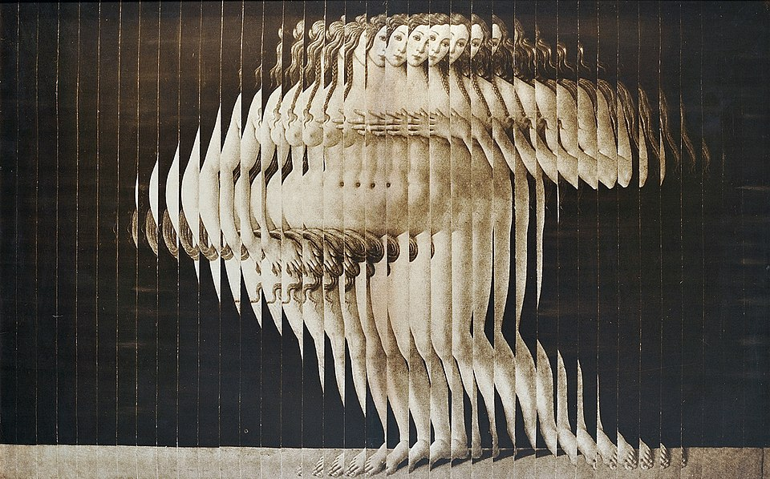
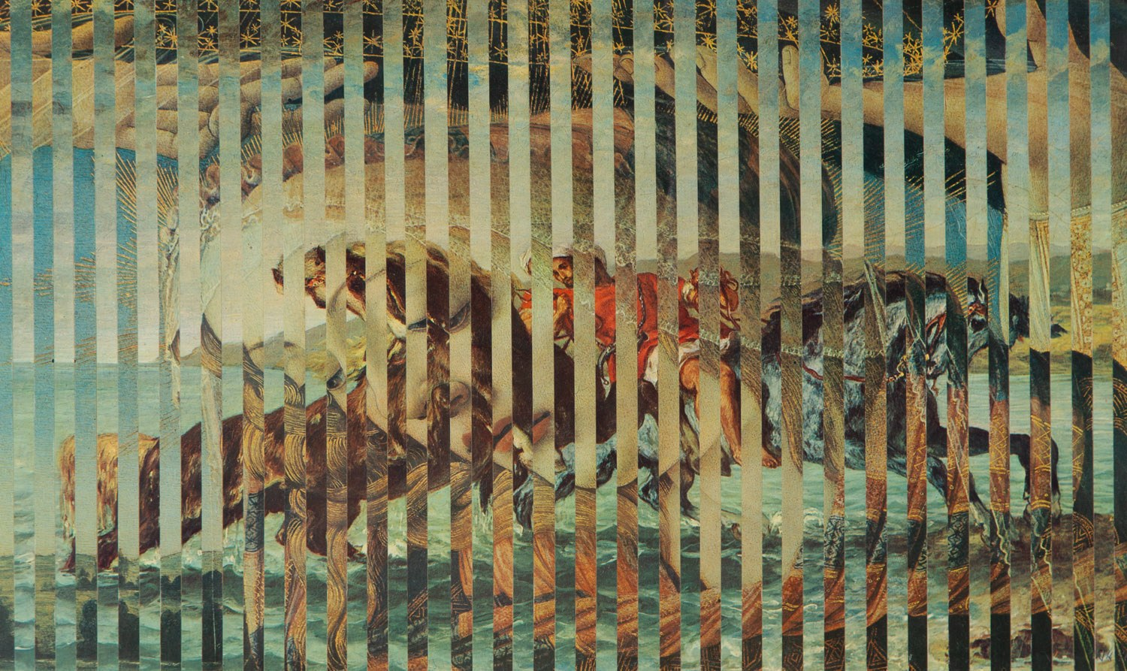
Roláž
Obraz je rozřezán na proužky a ty jsou poté poskládány do nového uspořádání, často s přesahem původních prvků.
Jiří Kolář, Jezdec na vlnách 1970)
Jiří Kolář, Venuše (1968)

Slide 6
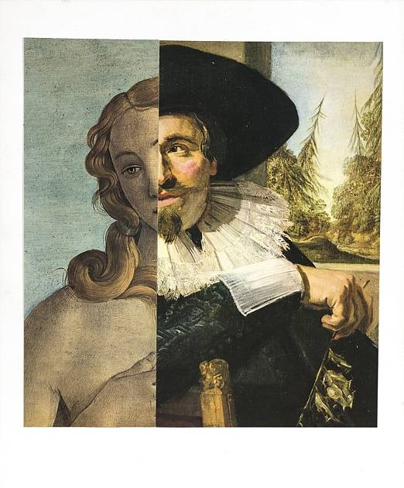
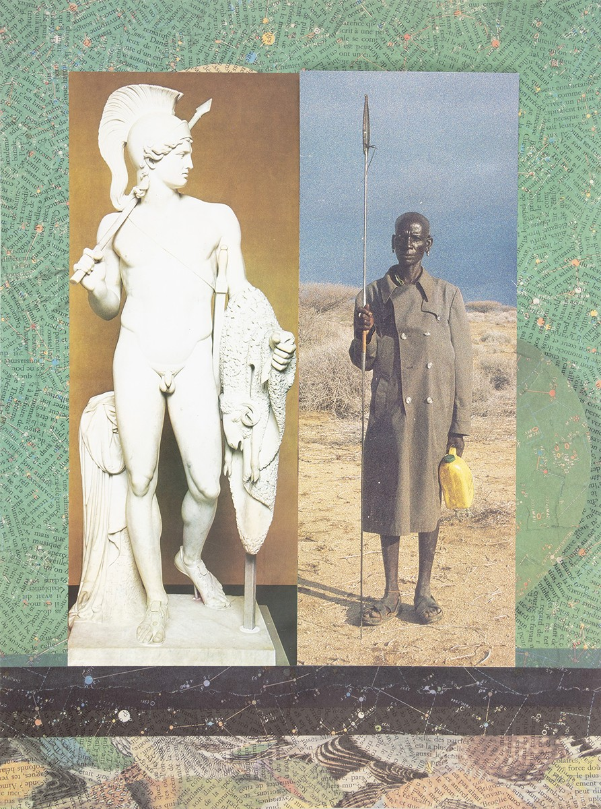
Konfrontáž
Koláž, která srovnává obrazy z různých dob a s různým záměrem
Jiří Kolář, Jason se zlatým rounem
(1993)
Jiří Kolář, Klamavé příběhy

Slide 7
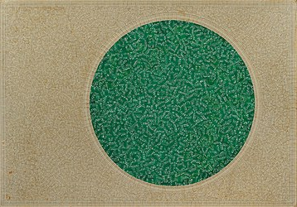
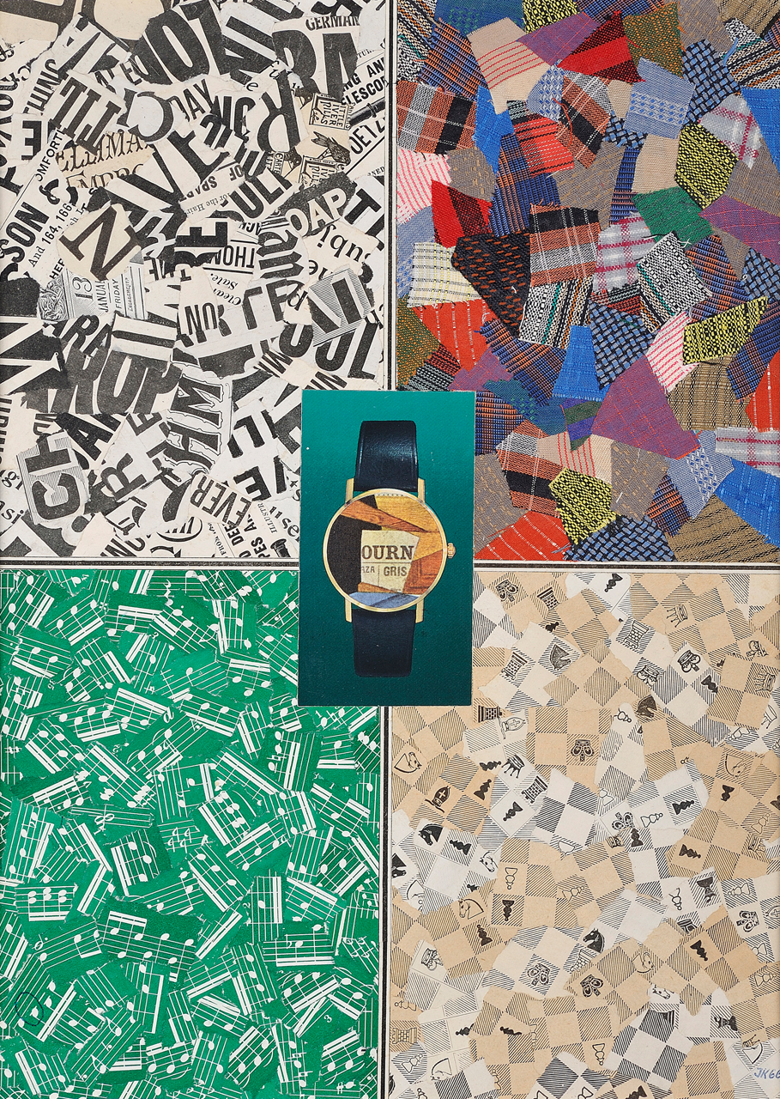
Chiasmáž
Koláž složená z velkého množství malých výstřižků, často uspořádaných do geometrických vzorů
Jiří Kolář, Hudební kruh (1965)
Jiří Kolář, Hodinky(1966)

Slide 8

Zdroje
https://upload.wikimedia.org/wikipedia/commons/b/b0/26._Ji%C5%99%C3%AD_Kol%C3%A1%C5%99%2C_Hodinky_Gris_%281966%29%2C_chiasm%C3%A1%C5%BE%2C_kol%C3%A1%C5%BE.jpg
https://www.galerieart.cz/umelci/galerie/jiri-kolar-kolaze-a-ostatni/24/?kategorie=2675
https://www.galerieart.cz/vystavy/galerie/jiri-kolar-chiasmaze/584/?kategorie=2119
https://www.faitgallery.com/sbirka.html?umelec=47
https://www.galerieart.cz/umelci/galerie/jiri-kolar-kolaze-a-ostatni/24/?kategorie=2675
https://old.muo.cz/sbirky/obrazy--44/kolar-jiri--363/
https://www.frantisekbenes.cz/chiasmaz-mne-naucila-hledet-na-sebe-a-svet-z-tisice-a-jednoho-uhlu/
https://cs.wikipedia.org/wiki/Ji%C5%99%C3%AD_Kol%C3%A1%C5%99
https://www.galerieart.cz/umelci/galerie/jiri-kolar-kolaze-a-ostatni/24/?kategorie=2675
https://www.databazeknih.cz/zivotopis/jiri-kolar-595
https://www.galerieubetlemskekaple.cz/umelci/jiri-kolar/
https://www.galerieart.cz/umelci/galerie/jiri-kolar-kolaze-a-ostatni/24/?kategorie=2675

Slide 9
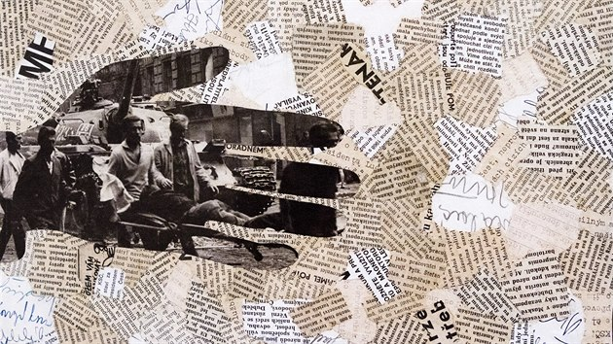
Děkuji za pozornost

